Slide 1
計算結果の多角路線より選点図を作成する方法
2026.03

Slide 2
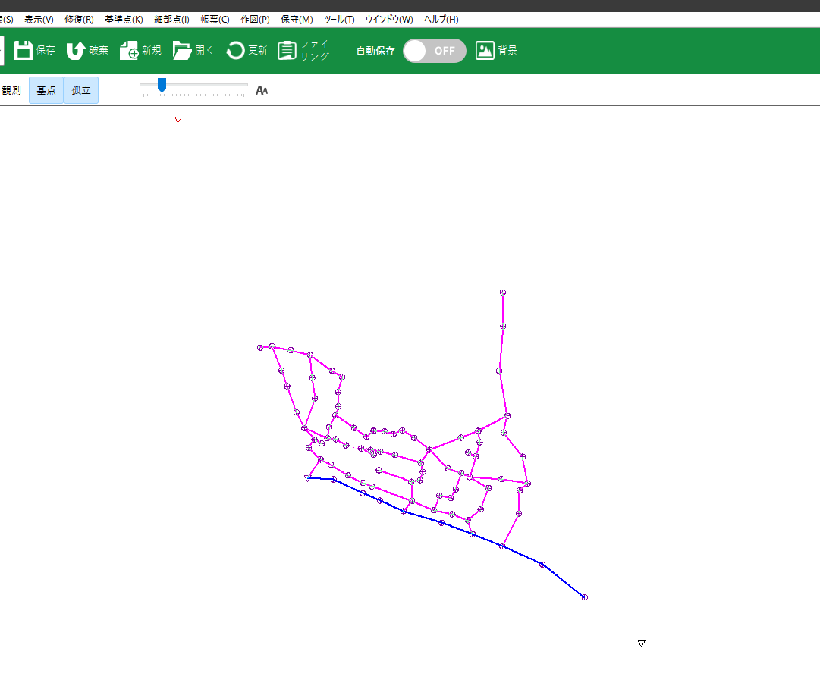
予め、図根測量が計算済であることが前提で、このデータを利用して、選点図の作成を行います。

Slide 3
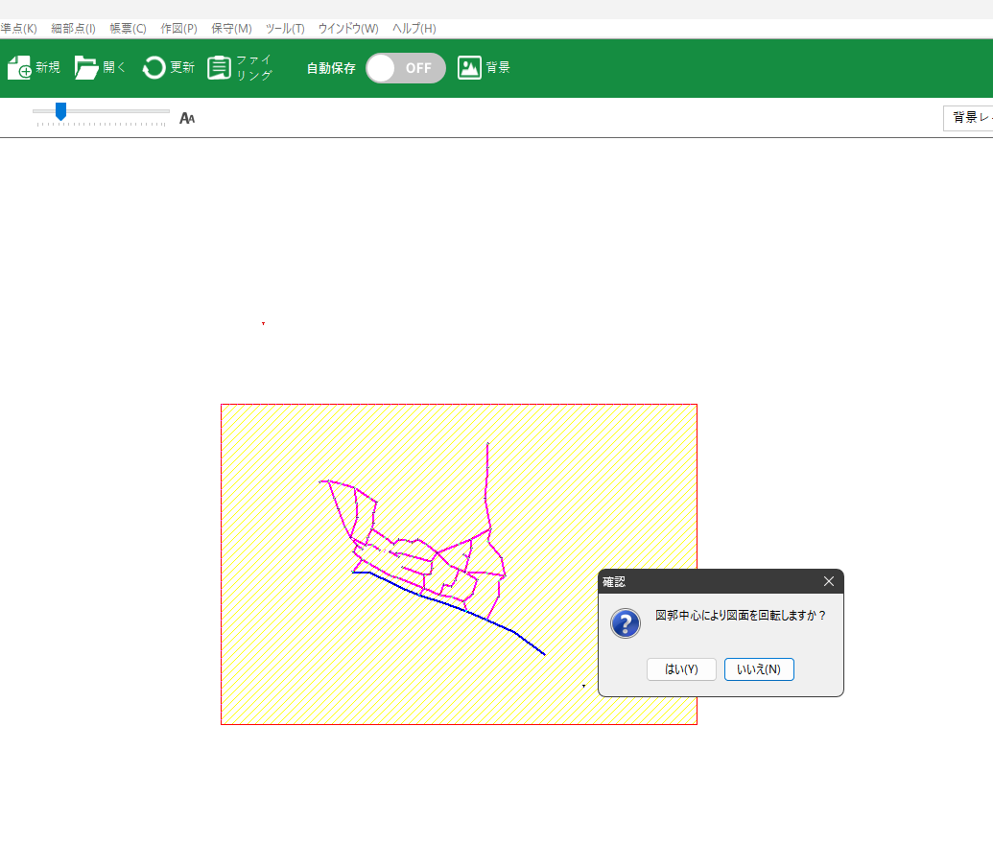
予め、選点図を作成する図面枠を登録しておきます。

Slide 4
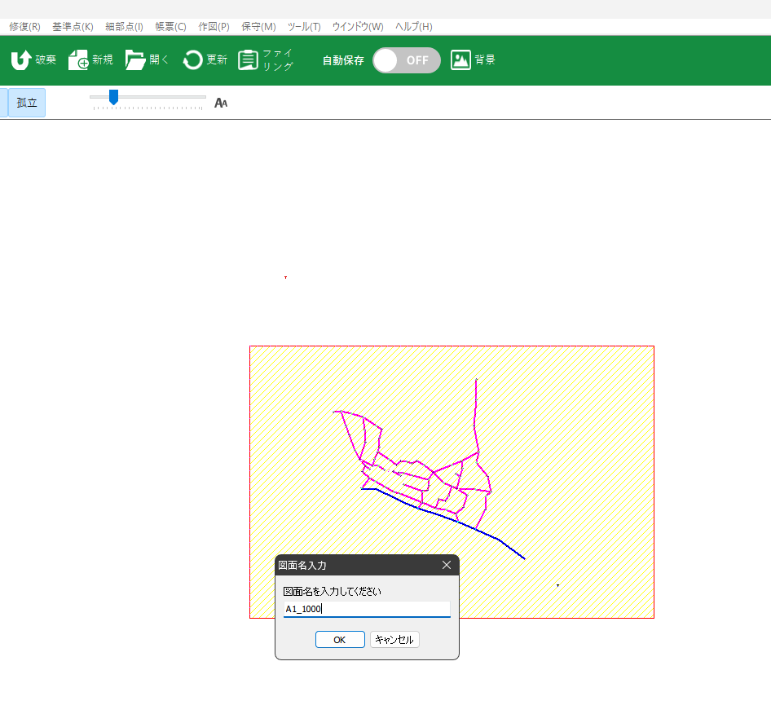
ここでは、図面サイズA1の横、縮尺は1/1000として図面枠を登録しています。

Slide 5
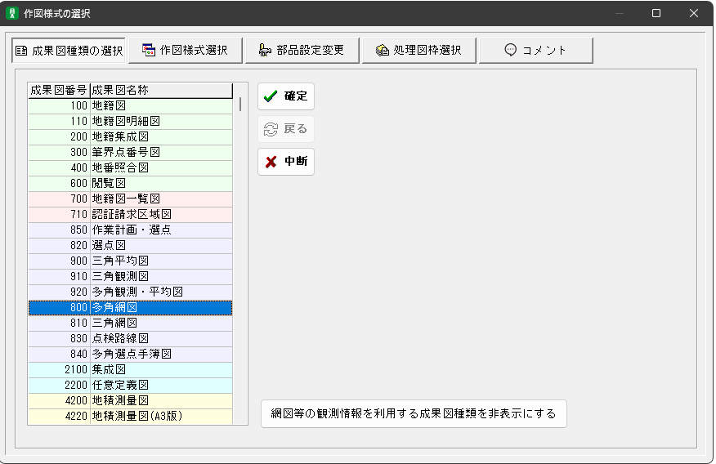
成果図を開くより、作図様式の選択より800番多角網図を選択します。

Slide 6
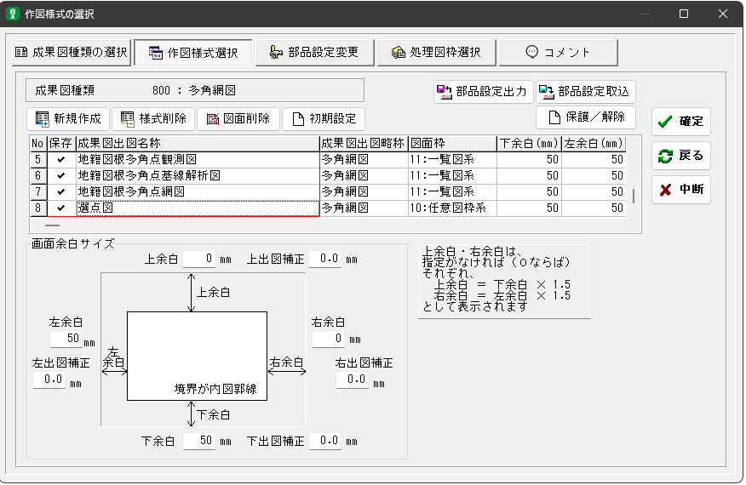
新規作成ボタンで行を追加し、図面枠を確認し、確定ボタンを押します。

Slide 7
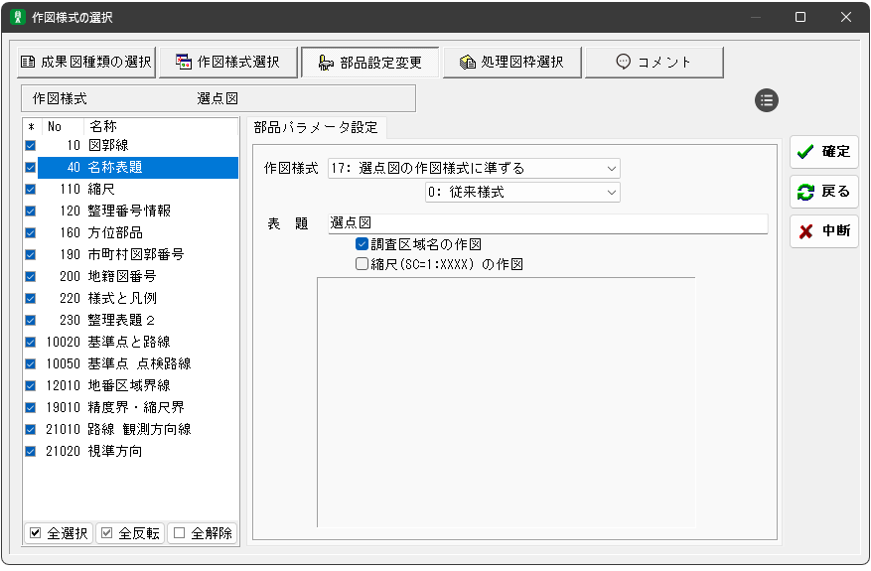
40：名称表題を選択し、作図様式17：選点図の作図様式に準ずるを選択し、確定ボタンを押します。

Slide 8
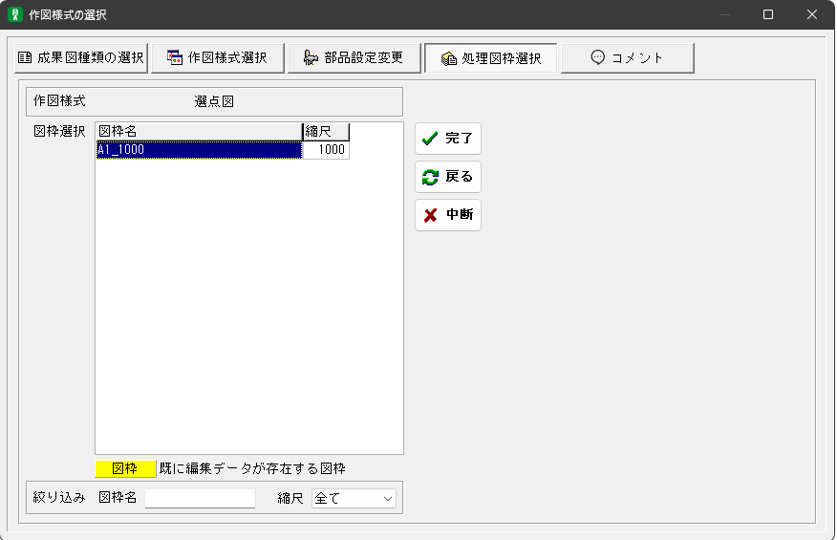
図面枠に先に登録した図面枠が表示されていることを確認し、確定ボタンを押します。

Slide 9
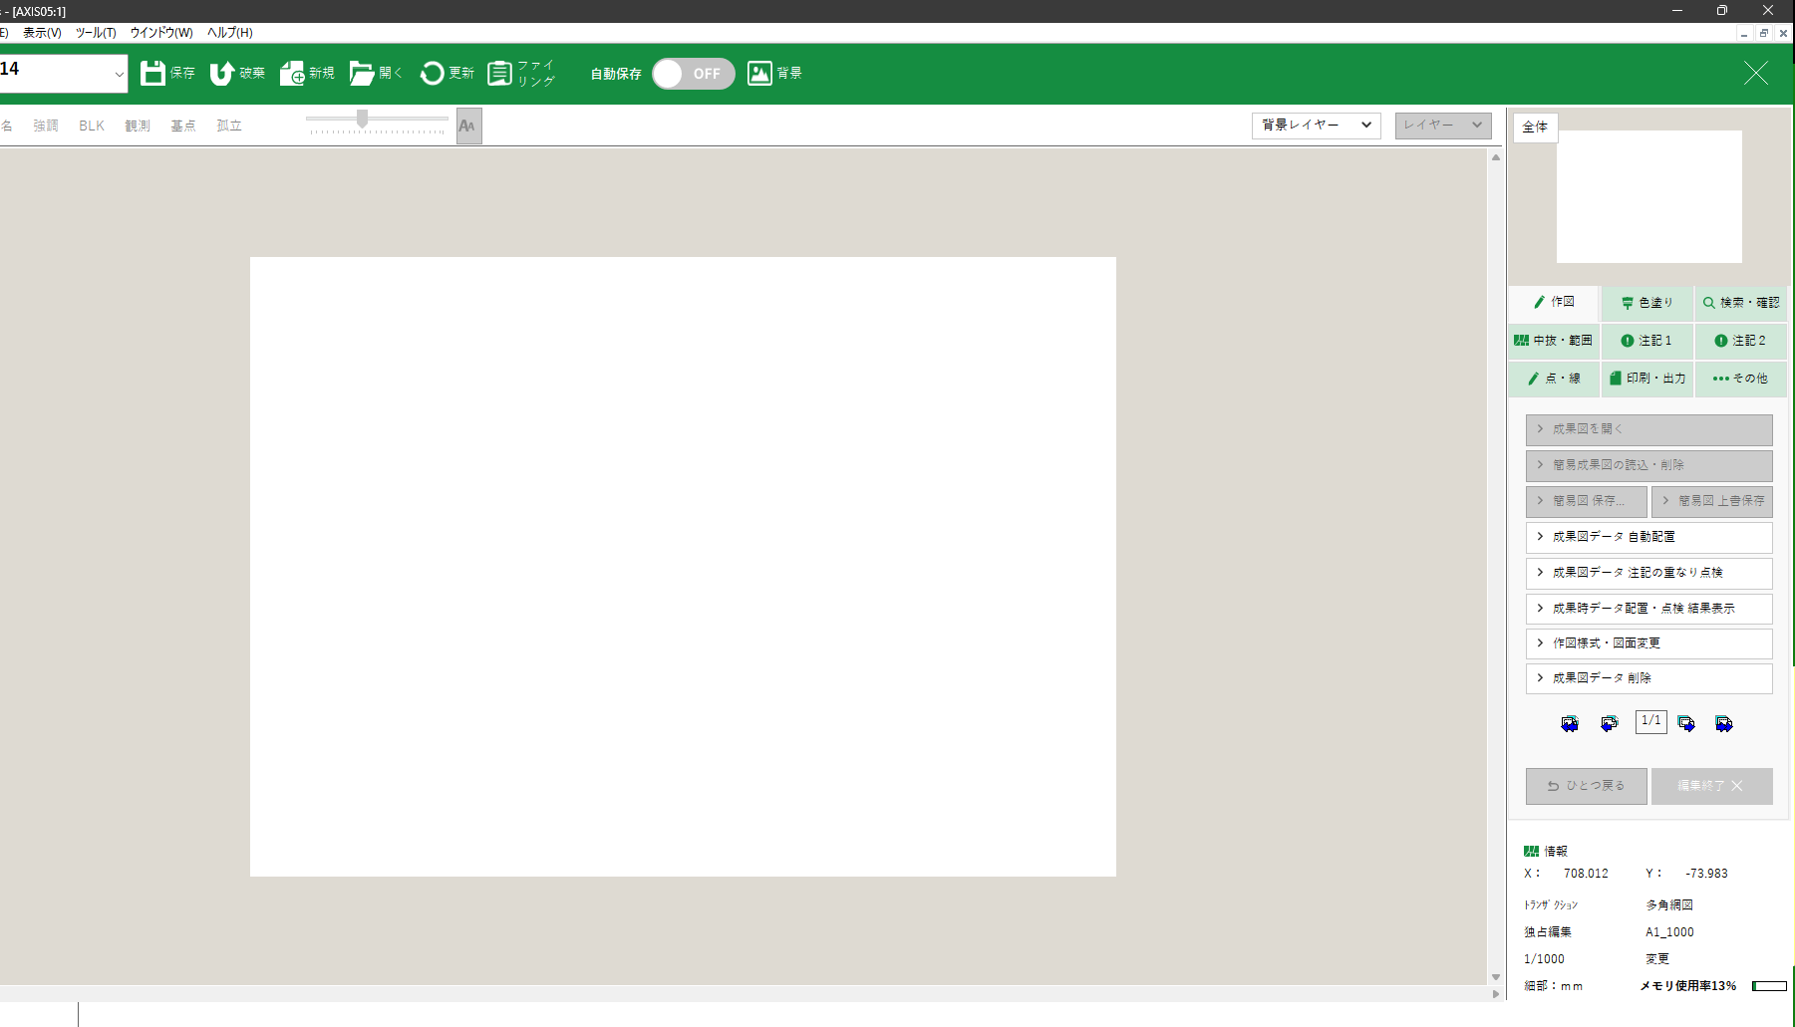
白い図面枠が表示されるので、成果図データ自動配置ボタンを押します。

Slide 10
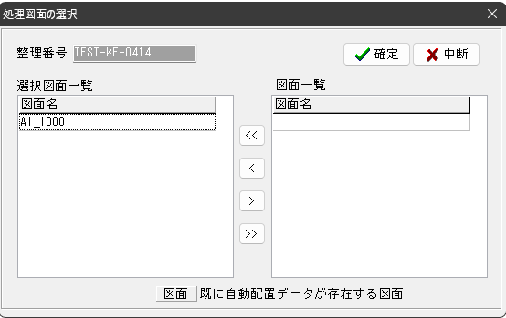
確定ボタンを押します。

Slide 11
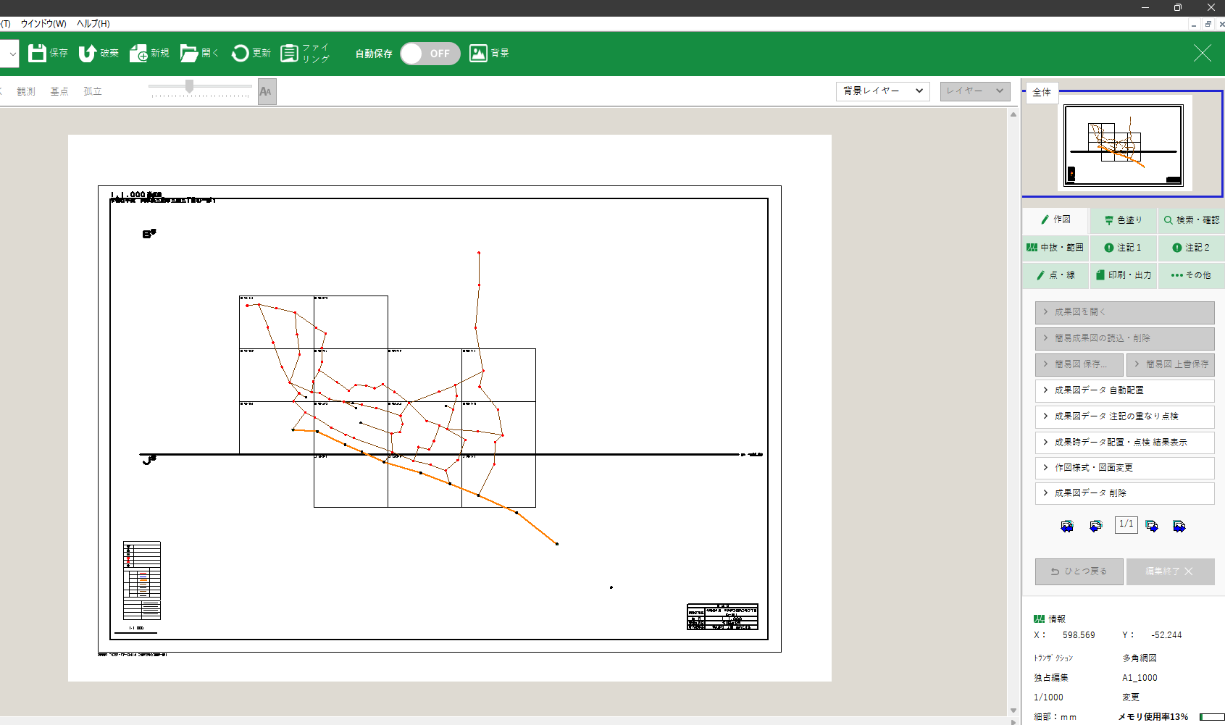
路線データが描画されます。

Slide 12
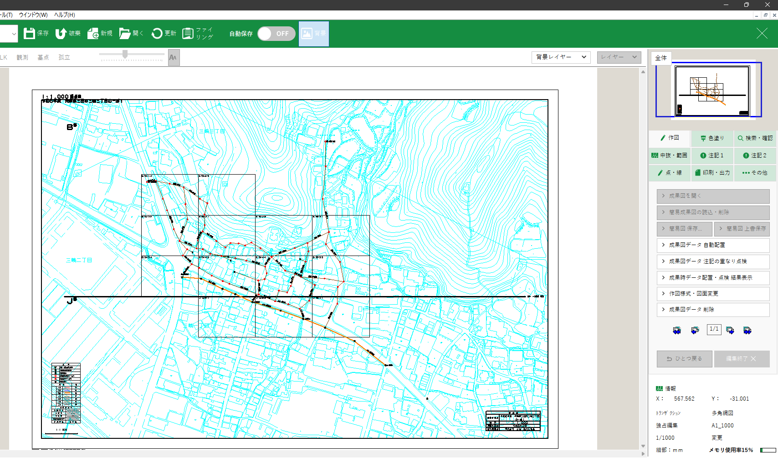
描画が終わりましたら、上部の背景ボタンをより背景を表示し、
印刷等行います。

